Slide 1
第10章 自定义类型及其应用
用户自定义（或自构造）的数据类型有：数组、结构体、共用体与枚举类型等，这些自定义类型的应用能极大地增强C语言对数据的表达与处理能力。本章将介绍后3种自定义数据类型的定义与使用。

Slide 2
第10章 自定义类型及其应用
学习重点和难点：
  结构体
  共用体
  枚举类型
学习本章后将学会利用指针来操作数据，利用指针来作为函数参数等，真正体会到C语言的特色与奥妙。

Slide 3
第10章 自定义类型及其应用
10.1 结构体与结构体变量
10.2 结构体数组与结构体指针
10.3 C语言动态存储分配
10.4 C语言链表的概念
10.5 共用体
10.6 C语言枚举类型
10.7 C语言类型定义符typedef
10.8 应用实例
10.9 本章小结
10.10 习题
实验10 自定义类型及其应用

Slide 4

10.1 结构体与结构体变量
10.1.1 如何定义结构体
10.1.2 如何说明结构体变量
10.1.3 结构体变量成员的表示方法
10.1.4 结构体变量的赋值
10.1.5 结构体变量的初始化

Slide 5
10.1.1 如何定义结构体
在实际问题中，一组数据往往具有不同的数据类型，尽管这些数据的类型不同，但却有内在的联系。例如，在学生登记表中，姓名应为字符型；学号可为整型或字符型；年龄应为整型；性别应为字符型；成绩可为整型或实型。显然不能用一个数组来存放这一组数据。因为数组中各元素的类型和长度都必须一致，以便于编译系统处理。为了解决这个问题，Ｃ语言中给出了另一种构造数据类型——“结构（structure）”或叫“结构体”。它相当于其他高级语言中的文件记录类型或数据库中的表记录结构。

Slide 6
10.1.1 如何定义结构体
“结构体”是一种构造类型，它是由若干“成员”组成的。每一个成员可以是一个基本数据类型或者又是一个构造类型。既然结构体是一种“构造”而成的数据类型，那么在说明和使用之前必须先定义它，也就是构造它。如同在说明和调用函数之前要先定义函数一样。 定义一个结构体的一般形式为：
  struct 结构体名
  {
  成员表列
  };
成员表列由若干个成员组成，每个成员都是该结构体的一个组成部分。对每个成员也必须作类型说明，其形式为：
类型说明符 成员名;

Slide 7
10.1.1 如何定义结构体
成员名的命名应符合标识符的书写规定。例如：
  struct student
  {
  int num;
  char name[20];
  char sex;
  float score;
  };
在这个结构体定义中，结构体名为student，该结构体由4个成员组成。第一个成员为num，整型变量；第二个成员为name，字符数组；第三个成员为sex，字符变量；第四个成员为score，实型变量。应注意在括号后的分号是不可少的。结构体定义之后，即可进行变量说明。凡说明为结构体student的变量都由上述4个成员组成。由此可见，结构体是一种复合的数据类型，是数目固定类型不同的若干有序成员的集合。

Slide 8
10.1.1 如何定义结构体
要注意的是：成员类型是可以各种C语言类型的，如成员类型可以是指针类型、另一结构体类型、共用体类型等。如我们可以在struct student结构类型中再增加一个学生的出生日期成员，出生日期成员的类型可以是struct date结构类型的。

Slide 9
10.1.2 如何说明结构体变量
说明结构体变量有以下三种方法。以上面定义的student为例来加以说明。
1）先定义结构体，再说明结构体变量。如：
    struct student
    {
    int num;
    char name[20];
    char sex;
    float score;
    };
    struct student stu1,stu2;
说明了两个变量stu1和stu2为student结构体类型。

Slide 10
10.1.2 如何说明结构体变量
也可以用宏定义使一个符号常量来表示一个结构体类型。例如：
  #define STU struct student
  STU
  { int num;
  char name[20];
  char sex;
  float score;
  };
  STU stu1,stu2;

Slide 11
10.1.2 如何说明结构体变量
2）在定义结构体类型的同时说明结构体变量。例如：
  struct student
  {
  int num;
  char name[20];
  char sex;
  float score;
  } stu1,stu2;
这种形式的说明的一般形式为：
    struct 结构体名
    {
    成员表列
    } 变量名表列;

Slide 12
10.1.2 如何说明结构体变量
3）直接说明结构体变量。例如：
struct
{ int num;
char name[20];
char sex;
float score;
} stu1,stu2;
这种形式的说明的一般形式为：
  struct
  {
  成员表列
  } 变量名表列;

Slide 13

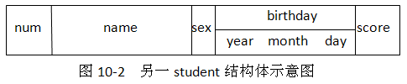
10.1.2 如何说明结构体变量
第3种方法与第2种方法的区别在于第3种方法中省去了结构体名，而直接给出结构体变量。三种方法中说明的stu1,stu2变量都具有下图所示的结构体。
说明了stu1,stu2变量为student类型后，即可向这两个变量中的各个成员赋值。
在上述student结构体定义中，所有的成员都是基本数据类型或数组类型。成员也可以又是一个结构体，即构成了嵌套的结构体。例如，下图给出了另一个数据结构体。

Slide 14
10.1.2 如何说明结构体变量
按图可给出以下结构体定义：
  struct date
  { int year;
  int month;
  int day;
  };
  struct{
  int num;
  char name[20];
  char sex;
  struct date birthday; //成员类型又是一个结构体类型
  float score;
  }stu1,stu2;
首先定义一个结构体date，由month(月)、day(日)、year(年) 三个成员组成。在定义并说明变量 stu1 和 stu2 时，其中的成员birthday被说明为date结构体类型。
注意：成员名可与程序中其他变量同名，互不干扰的。

Slide 15
10.1.3 结构体变量成员的表示方法
在程序中使用结构体变量时，往往不把它作为一个整体来使用。在ANSI C中除了允许具有相同类型的结构体变量相互赋值以外，一般对结构体变量的使用，包括赋值、输入、输出、运算等都是通过结构体变量的成员来实现的。
表示结构体变量成员的一般形式是： 结构体变量名.成员名
例如：stu1.num 即第一个人的学号；stu2.sex 即第二个人的性别
如果成员本身又是一个结构体则必须逐级找到最低级的成员才能使用。例如：
stu1.birthday.month
即第一个人出生的月份成员可以在程序中单独使用。
注意：成员单独使用时它与普通变量的使用完全等同。

Slide 16
10.1.4 结构体变量的赋值
结构体变量的赋值就是给各成员赋值。可用输入语句或赋值语句来完成。
【例10-1】 给结构体变量赋值并输出其值。
    main()
    {
    struct student
    { int num;
    char name[20];
    char sex;
    float score;
    } stu1,stu2;
    stu1.num=102; //成员赋值
    stu1.name="Zhang ping"; //成员赋值
    printf("input sex and score\n");
    scanf("%c %f",&stu1.sex,&stu1.score);//成员输入
    stu2=stu1; // stu1的所有成员的值整体赋予stu2
name为字符指针变量,可以直接赋值

Slide 17
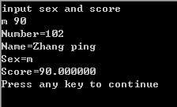
10.1.4 结构体变量的赋值
printf("Number=%d\nName=%s\n",stu2.num,stu2.name); //成员要逐个输出
printf("Sex=%c\nScore=%f\n",stu2.sex,stu2.score); //成员不能整体输出
}
运行结果如图所示：
本程序中用赋值语句给num和name两个成员赋值，name是一个字符串指针变量。用scanf函数动态地输入sex和score成员值，然后把stu1的所有成员的值整体赋予stu2。最后分别输出stu2的各个成员值。本例表示出了结构体变量的赋值、输入和输出的方法。
结构体变量可以整体赋值

Slide 18
10.1.5 结构体变量的初始化
和其他类型变量一样，对结构体变量可以在定义时进行初始化赋值。
【例10-2】 对结构体变量初始化。
  struct student /*在各函数外，定义的是外部结构体*/
  { int num;
  char *name; /* 这里为指针，注意如何对指针变量赋值 */
  char sex;
  float score;
  }stu2,stu1={102,"Zhang ping",'M',78.5}; /*按成员顺序逗号分隔，给出各成员常量值*/
  main()
  { stu2=stu1;
  printf("Number=%d\nName=%s\nSex=%c\nScore=%f\n",
  stu2.num,stu2.name,stu2.sex,stu2.score);
  }

Slide 19

10.1.5 结构体变量的初始化
运行结果如图所示：
本例中，stu2,stu1均被定义为外部结构体变量，并对stu1作了初始化赋值。在main函数中，把stu1的值整体赋予stu2，然后用两个printf语句输出stu2各成员的值。

Slide 20
10.2 结构体数组与结构体指针
10.2.1 结构体数组的定义与使用
10.2.2 指向结构体变量的指针
10.2.3 指向结构体数组的指针
10.2.4 结构体指针变量作函数参数

Slide 21
10.2.1 结构体数组的定义
数组的元素也可以是结构体类型的。因此可以构成结构体数组。结构体数组的每一个元素都是具有相同结构体类型的下标结构体变量。在实际应用中，经常用结构体数组来表示具有相同数据结构体的一个群体。如一个班的学生档案，一个车间职工的工资表等。方法和结构体变量相似，只需说明它为数组类型即可。例如：
  struct student
  { int num;
  char *name;
  char sex;
  float score;
  } stu[5];
定义了一个结构体数组stu，共有5个元素，stu[0]～stu[4]。每个数组元素都具有struct student的结构体形式。

Slide 22
10.2.1 结构体数组的定义
对结构体数组可以作初始化赋值。例如：
  struct student
  { int num;
  char *name;
  char sex;
  float score;
  }stu[5]={{101,"Li ping", 'M',45},{102,"Zhang ping", 'M',62.5},{103,"He fang", 'F',92.5}, {104,"Cheng ling", 'F',87},{105,"Wang ming", 'M',58}} //{}括起每个学生的数据比较清晰，但内{}并不是必须的。
当对全部元素作初始化赋值时，也可不给出数组长度，即“stu[5]”改为“stu[]”。

Slide 23
10.2.1 结构体数组的定义
【例10-3】 计算学生的平均成绩和不及格的人数。
struct student
{ int num;
char name[20];
char sex;
float score;
}stu[]={{101,"Li ping",'M',45},{102,"Zhang ping",'M',62.5},{103,"He fang",'F',92.5},{104,"Cheng ling",'F',87}, {105,"Wang ming",'M',58}};
main()
{ int i,count=0; float aver,total=0;
for(i=0;i<5;i++)
{ total +=stu[i].score;
if(stu[i].score<60) count+=1;
}aver= total / 5;
printf("average=%f\ncount=%d\n",aver,count);
}

Slide 24

10.2.1 结构体数组的定义
代码运行结果如图：
本例程序中定义了一个外部结构体数组stu，共5个元素，并作了初始化赋值。在main函数中用for语句逐个累加各元素的score 成员值存于total之中，如score的值小于60(不及格)即计数器count加1，循环完毕后计算平均成绩，并输出全班平均分及不及格人数。

Slide 25
10.2.1 结构体数组的定义
【例10-4】 建立同学通讯录
  #define NUM 3
  struct schoolmate
  { char name[20];
  char phone[10];
  };
  main()
  { struct schoolmate fellow[NUM]; int i;
  for(i=0;i<NUM;i++)
  { printf("input name:\n");
  gets(fellow[i].name);
  printf("input phone:\n");
  gets(fellow[i].phone);
  }
  printf("name\t\t\tphone\n\n"); \\“\t”tab键输出格式定位
  for(i=0;i<NUM;i++)
  printf("%s\t\t\t%s\n",fellow[i].name,fellow[i].phone);
  }

Slide 26
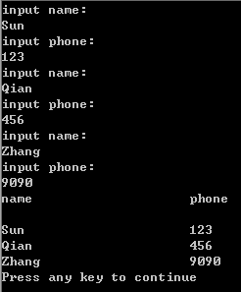
10.2.1 结构体数组的定义
代码运行结果如右图：
本程序中定义了一个结构
体schoolmate，它有两个成员
name和phone用来表示姓名和电话号码。在主函数中定义fellow为具有schoolmate类型的结构体数组。在for语句中，用gets函数分别输入各个元素中两个成员的值。然后又在for语句中用printf语句输出各元素中两个成员值。

Slide 27
10.2.2 指向结构体变量的指针
一个指针变量当用来指向一个结构体变量时，称之为结构体指针变量。结构体指针变量中的值是所指向的结构体变量的首地址。通过结构体指针即可访问该结构体变量，这与数组指针和函数指针的情况是相同的。
结构体指针变量说明的一般形式为：
struct 结构体名 *结构体指针变量名
例如，在前面的例题中定义了student这个结构体，如要说明一个指向student的指针变量pstu，可写为：
struct student *pstu;
当然也可在定义student结构体时同时说明pstu。与前面讨论的各类指针变量相同，结构体指针变量也必须要先赋值后才能使用。
又是一个
先赋值后使用

Slide 28
10.2.2 指向结构体变量的指针
赋值是把结构体变量的首地址赋予该指针变量，不能把结构体名赋予该指针变量。如果stu是被说明为student类型的结构体变量，则：
pstu=&stu 是正确的，而pstu=&student是错误的。
结构体名和结构体变量是两个不同的概念，不能混淆。结构体名只能表示一个结构体形式，编译系统并不对它分配内存空间。只有当某变量被说明为这种类型的结构体时，才对该变量分配存储空间。因此上面&student这种写法是错误的，不可能去取一个结构体类型名的首地址。有了结构体指针变量，就能更方便地访问结构体变量的各个成员。

Slide 29
10.2.2 指向结构体变量的指针
其访问的一般形式为：
(*结构体指针变量).成员名
或为：结构体指针变量->成员名
例如：(*pstu).num 或者 pstu->num
应该注意(*pstu)两侧的括号不可少，因为成员符“.”的优先级高于“*”。如去掉括号写作*pstu.num则等效于*(pstu.num)，这样，意义就完全不对了。下面通过例子来说明结构体指针变量的具体说明和使用方法。

Slide 30
10.2.2 指向结构体变量的指针
【例10-5】 结构体指针变量名的定义、赋值与成员表示。
#include <stdio.h>
struct student
{
int num;
char name[20];
char sex;
float score;
} stu1={102,"Zhang ping",'M',78.5},*pstu;
main()
{ pstu=&stu1;
printf("Number=%d\nName=%s\n",stu1.num,
stu1.name); //结构体成员表示一
printf("Sex=%c\nScore=%f\n\n",stu1.sex,stu1.score);

Slide 31
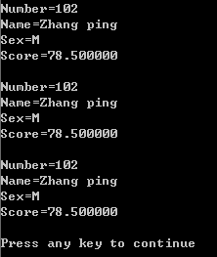
10.2.2 指向结构体变量的指针
    printf("Number=%d\nName=%s\n",(*pstu).num,(*pstu).name); //成员表示二 printf("Sex=%c\nScore=%f\n\n",(*pstu).sex,(*pstu).score); printf("Number=%d\nName=%s\n",pstu->num,pstu->name); //成员表示三
    printf("Sex=%c\nScore=%f\n\n",pstu->sex,pstu->score);
  }
代码运行结果如图：

Slide 32
10.2.2 指向结构体变量的指针
说明：本例程序定义了一个结构体student，定义了student类型结构体变量stu1并作了初始化赋值，还定义了一个指向student类型结构体的指针变量pstu。在main函数中，pstu被赋予stu1的地址，因此pstu指向stu1。然后在printf语句内用三种形式输出stu1的各个成员值。从运行结果可以看出：
结构体变量.成员名
(*结构体指针变量).成员名
结构体指针变量->成员名
这三种用于表示结构体成员的形式是完全等效的。
等价的
等价的

Slide 33
10.2.3 指向结构体数组的指针
指针变量可以指向一个结构体数组，这时结构体指针变量的值是整个结构体数组的首地址。结构体指针变量也可指向结构体数组的任意一个元素，这时结构体指针变量的值是该结构体数组元素的首地址。
设ps为指向结构体数组的指针变量，则ps即指向该结构体数组的0号元素，ps+1指向1号元素，ps+i则指向i号元素。这与普通数组的情况是完全一致的。
【例10-6】 用指针变量输出结构体数组。
分析：定义结构体数组并初始化，定义结构体指针变量指向结构体数组首元素，结构体指针变量表达引用成员并输出，逐个加1移动结构体指针变量遍列整个结构体数组。

Slide 34
10.2.3 指向结构体数组的指针
struct student
{ int num;
char name[20];
char sex;
float score;
}stu[]={{101,"Zhou ping",'M',45}, {102,"Zhang ping",'M',62.5}, {103,"Liou fang",'F',92.5},{104,"Cheng ling",'F',87}, {105,"Wang ming",'M',58}};
main()
{ struct student *ps;
printf("No\tName\t\t\tSex\tScore\t\n");
for(ps=stu;ps<stu+5;ps++) //“5”可改为：sizeof(stu)/sizeof(struct student)
printf("%d\t%s\t\t%c\t%f\t\n",ps->num,ps->name,ps->sex,
ps->score);
}

Slide 35
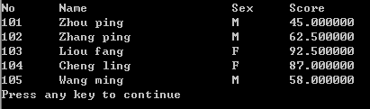
10.2.4 结构体指针变量作函数参数
上页代码运行结果如图所示：
说明：在程序中，定义了student结构体类型的外部数组stu并作了初始化赋值。在main函数内定义ps为指向student类型的指针。在循环语句for的表达式1中，ps被赋予stu的首地址（这是对ps的初始化），然后循环5次，输出stu数组中各成员值。
应该注意的是，一个结构体指针变量虽然可以用来访问结构体变量或结构体数组元素的成员，但是，不能使它指向一个成员。也就是说不允许取一个成员的地址来赋予它（因为指针的基类型与成员类型是不同的）。 因此，下面的赋值是错误的。
ps=&stu[1].sex;
而只能是：ps=stu;(赋予数组首地址) 或者是：
ps=&stu[0];(赋予0号元素首地址)

Slide 36
10.2.4 结构体指针变量作函数参数
在ANSI C标准中允许用结构体变量作函数参数进行整体传送。但是这种传送要将全部成员逐个传送，特别是成员为数组时将会使传送的时间和空间开销很大，严重地降低了程序的效率。因此最好的办法就是使用指针，即用指针变量作函数参数进行传送。这时由实参传向形参的只是地址，从而减少了时间和空间的开销。

Slide 37
10.2.4 结构体指针变量作函数参数
【例10-7】 计算一组学生的平均成绩和不及格人数。用结构体指针变量作函数参数编程。
struct student
{ int num;
char name[20];
char sex;
float score;
}stu[]={ {101,"Li ping",'M',45}, {102,"Zhang ping",'M',62.5}, {103,"He fang",'F',92.5},
{104,"Cheng ling",'F',87}, {105,"Wang ming",'M',58} };
main()
{ struct student *ps;
void aver(struct student *ps);
ps=stu;
aver(ps);
}

Slide 38

10.2.4 结构体指针变量作函数参数
void aver(struct student *ps) //或 void aver(struct student ps[])
{ int c=0,i;
float avers,total=0;
for(i=0;i<5;i++,ps++) //或 for(;ps<stu+5;ps++)
{
total +=ps->score;
if(ps->score<60) c+=1;
}
avers= total /5;
printf("average=%f\ncount=%d\n",avers,c);
}
代码运行结果如图所示：

Slide 39
10.2.4 结构体指针变量作函数参数
本程序中定义了函数aver，其形参为结构体指针变量ps。stu被定义为外部结构体数组，因此在整个源程序中有效。在main函数中定义说明了结构体指针变量ps，并把stu的首地址赋予它，使ps指向stu数组。然后以ps作实参调用函数ave。在函数aver中完成计算平均成绩和统计不及格人数的工作并输出结果。

Slide 40
10.2.4 结构体指针变量作函数参数
由于本程序全部采用指针变量作函数参数运算和处理，故速度更快，程序效率更高。而main和aver函数若改为如下程序，那传递给函数aver的是一个个student结构体的数据，那效率要差些的。
/* stu 结构体数组定义与初始化同上，略*/
main() //本程序效率相对低，只为说明以整个结构体数据为参数虚实传递的情况
{ float total=0; int c=0,i;
void aver(struct student,float *,int *); //函数声明
for(i=0;i<5;i++) avers(stu[i],&total,&c); //循环调用函数5次
//总分与次数指针变量方式返回
printf("average=%f\ncount=%d\n",total/5,c);
}
void aver(struct student ps,float *total,int *c) //ps为student结构体变量
{
*total +=ps.score;
if(ps.score<60) *c+=1;
}

Slide 41
10.3 C语言动态存储分配
在数组一章中，曾介绍过数组的长度是预先定义好的，在整个程序中固定不变。Ｃ语言中不允许动态数组类型。例如：
int n;
scanf("%d",&n);
int a[n];
用变量表示长度，想对数组的大小作动态说明，这是错误的。但是在实际的编程中，往往会发生这种情况，即所需的内存空间取决于实际输入的数据，而无法预先确定。对于这种问题，用数组的办法很难解决。为了解决上述问题，Ｃ语言提供了一些内存管理函数，这些内存管理函数可以按需要动态地分配内存空间，也可把不再使用的空间回收待用，为有效地利用内存资源提供了手段。

Slide 42
10.3 C语言动态存储分配
常用的内存管理函数有以下三个：
1、分配内存空间函数malloc
调用形式： (类型说明符*)malloc(size)
功能：在内存的动态存储区中分配一块长度为"size"字节的连续区域。函数的返回值为该区域的首地址。
“类型说明符”表示把该区域用于何种数据类型。
(类型说明符*)表示把返回值强制转换为该类型指针。
“size”是一个无符号数。
例如：pc=(char *)malloc(100);
表示分配100个字节的内存空间，并强制转换为字符数组类型，函数的返回值为指向该字符数组的指针，把该指针赋予指针变量pc。

Slide 43
10.3 C语言动态存储分配
2、分配内存空间函数 calloc
calloc 也用于分配内存空间。
调用形式：(类型说明符*)calloc(n,size)
功能：在内存动态存储区中分配n块长度为“size”字节的连续区域。函数的返回值为该区域的首地址。
(类型说明符*)用于强制类型转换。
calloc函数与malloc 函数的区别仅在于一次可以分配n块区域。例如：
ps=(struct student*)calloc(2,sizeof(struct student));
其中的sizeof(struct student)是求student的结构体长度。因此该语句的意思是：按student的长度分配2块连续区域，强制转换为student类型，并把其首地址赋予指针变量ps。

Slide 44
10.3 C语言动态存储分配
3、释放内存空间函数free
调用形式：free(void*ptr);
功能：释放ptr所指向的一块内存空间，ptr是一个任意类型的指针变量，它指向被释放区域的首地址。被释放区域应是由malloc或calloc函数所分配的区域。
【例10-8】 malloc与free使用不当的例子。
  #include <stdlib.h>
  void main()
  { char a[10],*p=a;
  p = (char * )malloc(10); //p指向申请分配区域
  p = "Hello";//应该改为strcpy(p,"Hello"); 否则程序会运行出错
  printf("%s\n", p);
  free(p); //p应指向malloc所分配的区域，再释放，否则错误
  }
本例“p = "Hello";”语句，使得p指向了”Hello”字符串，而非malloc分配的区域了，后续的“free(p);”语句就错误了。若“p = "Hello";”语句改为“strcpy(p,"Hello");”p拷贝得到了"Hello"，p仍然指向malloc分配的区域，这时free(p)执行就没问题了。

Slide 45
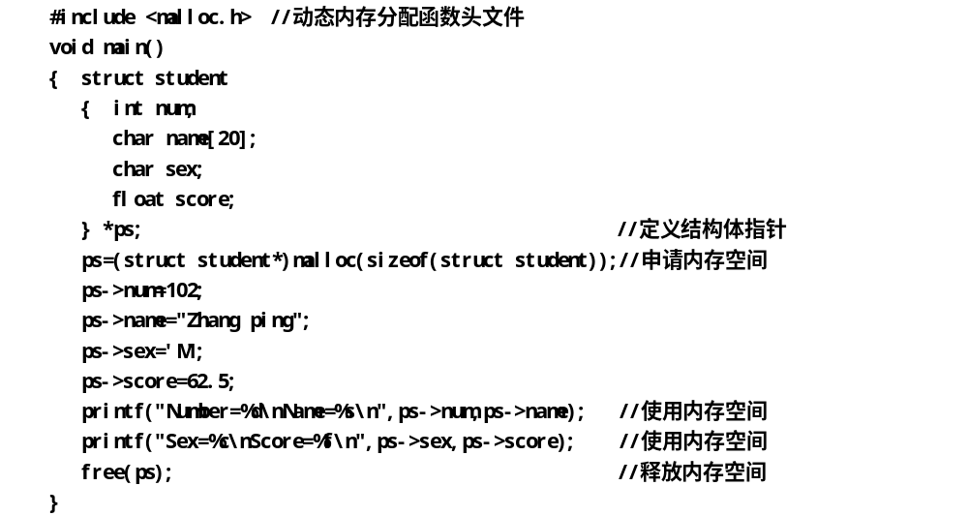
10.3 C语言动态存储分配
【例10-9】 分配一块区域，输入一个学生数据。

Slide 46

10.3 C语言动态存储分配
代码运行结果如右图：
说明：本例中，定义了结构体student，定义了student类型指针变量ps。然后分配一块student大内存区，并把首地址赋予ps，使ps指向该区域。再以ps为指向结构体的指针变量对各成员赋值，并用printf输出各成员值。最后用free函数释放ps指向的内存空间。整个程序包含了申请内存空间、使用内存空间、释放内存空间三个步骤，实现存储空间的动态分配。

Slide 47
10.4 C语言链表的概念
在例10-9中采用了动态分配的办法为一个结构体分配内存空间。每一次分配一块空间可用来存放一个学生的数据，我们可称之为一个结点。有多少个学生就应该申请分配多少块内存空间，也就是说要建立多少个结点。当然用结构体数组也可以完成上述工作，但如果预先不能准确把握学生人数，也就无法确定数组大小。而且当学生留级、退学之后也不能把该元素占用的空间从数组中释放出来。

Slide 48
10.4 C语言链表的概念
用动态存储的方法可以很好地解决这些问题。有一个学生就分配一个结点，无须预先确定学生的准确人数，某学生退学，可删去该结点，并释放该结点占用的存储空间。从而节约了宝贵的内存资源。另一方面，用数组的方法必须占用一块连续的内存区域。而使用动态分配时，每个结点之间可以是不连续的(结点内是连续的)。结点之间的联系可以用指针实现。即可在结点结构体中定义一个成员项用来存放下一结点的首地址，这个用于存放地址的成员，常把它称为指针域。
可在第一个结点的指针域内存入第二个结点的首地址，在第二个结点的指针域内又存放第三个结点的首地址，如此串联下去直到最后一个结点。最后一个结点因无后续结点连接，其指针域可赋为0。这样一种连接方式，在数据结构中称为“链表”。

Slide 49
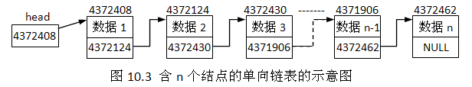
10.4 C语言链表的概念
下图为这种简单单向链表的示意图。
图中，第0个结点head称为头结点，它存放有第一个结点的首地址，它没有数据，只是一个指针变量。以下的每个结点都分为两个域，一个是数据域(一般含多个结构成员)，存放各种实际的数据，如学号num，姓名name，性别sex和成绩score等。另一个域为指针域，存放下一结点的首地址。链表中的每一个结点都是同一种结构类型的。

Slide 50
10.4 C语言链表的概念
例如，一个存放学生学号和成绩的结点应为以下结构体：
  struct student
  { int num;
  int score;
  struct student *next;
  };
前两个成员项组成数据域，后一个成员项next构成指针域，它是一个指向student类型结构体的指针变量。
链表的基本操作有以下几种：
1）建立链表；2）结构体的查找与输出；3）插入一个结点；4）删除一个结点；
下面通过例题来说明这些操作。
构成链表的重要成员

Slide 51
10.4 C语言链表的概念
【例10-10】 建立一个3个结点的链表，存放学生数据，并遍列显示3个学生的数据。
分析：为简单起见，我们假定学生数据结构中只有学号和年龄两项。可编写一个建立链表的函数creat。程序如下：
#include < malloc.h>
#define TYPE struct student
#define LEN sizeof (struct student)
struct student
{
int num;
int age;
struct student *next;
};

Slide 52
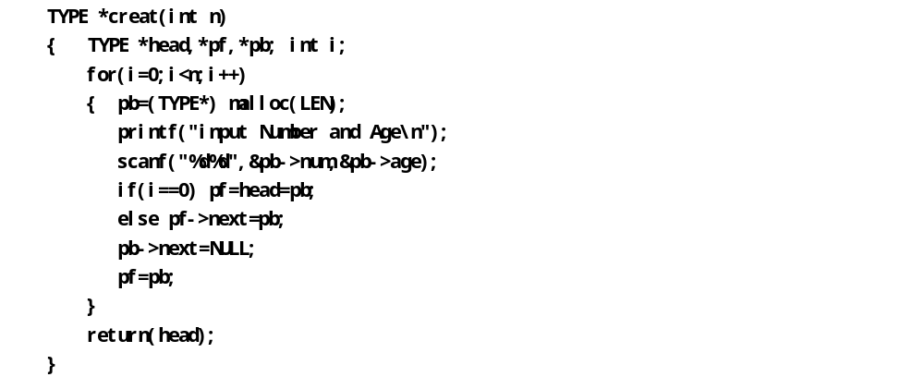
10.4 C语言链表的概念

Slide 53
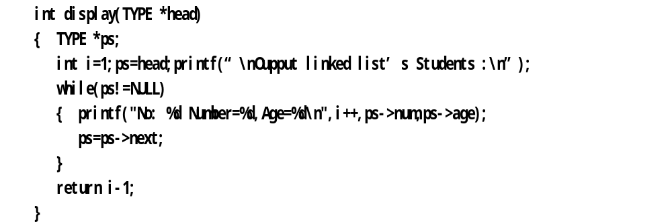
10.4 C语言链表的概念

Slide 54
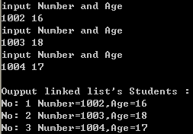
10.4 C语言链表的概念
main()
{
TYPE *head;
head= creat(3);
display(head);
}
运行结果：

Slide 55
10.4 C语言链表的概念
说明：在函数外首先用宏定义对二个符号常量作了定义。这里用 TYPE表示struct student，用LEN表示sizeof(struct student)主要的目的是为了在以下程序内减少书写并使阅读更加方便。结构体student定义为外部类型，程序中的各个函数均可使用该定义。
creat函数用于建立一个有n个结点的链表，它是一个指针函数，它返回的指针指向student结构体链表首结点。在creat函数内定义了三个student结构体的指针变量。head为头指针，pf为指向两相邻结点的前一结点的指针变量。pb为后一结点的指针变量。
display函数用于顺序遍列与显示链表中的各学生数据。
链表结点的插入与删除等进一步的应用详见10.8节。

Slide 56
10.5 共用体
10.5.1 共用体的定义
10.5.2 共用体变量的说明
10.5.3 共用体变量的赋值和使用

Slide 57
10.5 共用体
“共用体”也是一种构造类型的数据结构。在一个“共用体”内可以定义多种不同的数据类型，一个被说明为该“共用体”类型的变量中，允许装入该“共用体”所定义的任何一种数据。这在前面的各种数据类型中都是办不到的。例如，定义为整型的变量只能装入整型数据，定义为实型的变量只能赋予实型数据。
“共用体”与“结构体”有一些相似之处。但两者有本质上的不同。在结构体中各成员有各自的存储空间，一个结构体变量的总长度是各成员长度之和。而在“共用体”中，各成员共享一段存储空间，一个共用体变量的长度等于各成员中最长的长度。应该说明的是，这里所谓的共享不是指把多个成员同时装入一个共用体变量内，而是指该共用体变量可被赋予任一成员值，但每次只能赋一种值，赋入新值则冲去旧值。

Slide 58
10.5.1 共用体的定义
定义一个共用体类型的一般形式为：
      union 共用体名
      {
      成员表
      };
成员表中含有若干成员，成员的一般形式为：
类型说明符 成员名。
其中成员名的命名应符合标识符的规定。

Slide 59
10.5.1 共用体的定义
例如：
      union perdata
      {
      int class;
      char office[10];
      };
定义了一个名为perdata的共用体类型，它含有两个成员，一个为整型，成员名为class；另一个为字符数组，数组名为office。共用体定义之后，即可进行共用体变量说明，被说明为perdata类型的变量，可以存放整型量class或存放字符数组office。

Slide 60
10.5.2 共用体变量的说明
共用体变量的说明和结构体变量的说明方式相同，也有三种形式。即先定义类型再说明变量；定义类型同时说明变量和直接说明变量。以perdata类型为例，说明如下：
  union perdata
  { int class;
  char officae[10];
  };
  union perdata a,b; /*说明a,b为perdata类型*/
或者可同时说明为：
  union perdata
  { int class;
  char office[10];
  } a,b;

Slide 61
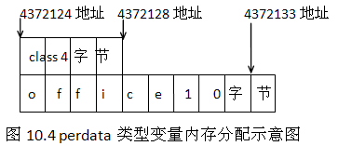
10.5.2 共用体变量的说明
或直接说明为：
union
{ int class;
char office[10];
}a,b;
经说明后的a,b变量均为perdata类型。它们的内存分配示意图如图10.4所示。
a,b变量的长度应等于 perdata 的成员中最长的长度，即等于office数组的长度，共10个字节。从图中可见，a,b变量如赋予整型值时，只使用了2或4个字节，而赋予字符数组时，可用10个字节。

Slide 62
10.5.3 共用体变量的赋值和使用
对共用体变量的赋值与使用都只能是对变量的成员进行。共用体变量的成员表示为：
共用体变量名.成员名
例如，a被说明为perdata类型的变量之后，可使用 a.class,a.office。不允许只用共用体变量名作赋值或其他操作。也不允许对共用体变量作初始化赋值，赋值只能在程序中进行。还要再强调说明的是，一个共用体变量，每次只能赋予一个成员值。即某一时刻一个共用体变量的值只能有共用体变量的某一个成员的值。

Slide 63
10.5.3 共用体变量的赋值和使用
【例10-11】 设有一个教师与学生通用的表格，教师数据有姓名、年龄、身份标志、教研室四项。学生有姓名、年龄、职工身份标志、班级四项，编程输入人员数据，再以表格输出。
#include <stdio.h>
main()
{ struct
{ char name[10];
int age;
char job; // ‘s’代表学生，‘t’代表老师
union
{ int class;
char office[10];
} depa;
} body[2];

Slide 64
10.5.3 共用体变量的赋值和使用
int i;
for(i=0;i<2;i++)
{
printf("input name,age,job and department\n");
scanf("%s %d %c",body[i].name,&body[i].age,&body[i].job);
if(body[i].job=='s') //'s'代表学生，输入班级号
scanf("%d",&body[i].depa.class);
else //'t'代表老师，输入教研室名称
scanf("%s",body[i].depa.office);
}
printf("name\t age job class/office\n"); //以下是输出

Slide 65
10.5.3 共用体变量的赋值和使用
    for(i=0;i<2;i++)
    { if(body[i].job=='s')
    printf("%s\t%3d %3c %d\n",body[i].name,body[i].age,body[i].job,
    body[i].depa.class);
    else
    printf("%s\t%3d %3c %s\n",body[i].name,body[i].age,body[i].job,
    body[i].depa.office);
    }
}

Slide 66
10.5.3 共用体变量的赋值和使用
说明：本例程序用一个结构体数组body来存放人员数据，该结构体共有四个成员。其中成员项depa是一个共用体类型的成员，这个共用体成员又由两个成员组成，一个为整型量class，一个为字符数组office。在程序的第一个for语句中，输入人员的各项数据，先输入结构体的前三个成员name、age和job，然后判别job成员项，如为"s"则对共用体depa.class输入(对学生赋班级编号)，否则对depa.office输入(对教师赋教研室名)。

Slide 67
10.5.3 共用体变量的赋值和使用
在用scanf语句输入时要注意，凡为数组类型的成员（主要指字符数组或字符指针），无论是结构体成员还是共用体成员，在该项前不能再加“&”运算符。如程序第16行中body[i].name是一个数组类型，第20行中的body[i].depa.office也是数组类型，因此在这两项前不能加"&"运算符。程序中的第二个for语句用于输出各成员项的值。

Slide 68
10.6 C语言枚举类型
10.6.1 枚举类型的定义及其变量说明
10.6.2 枚举类型变量的赋值和使用

Slide 69
10.6 C语言枚举类型
在实际问题中，有些变量的取值被限定在一个有限的范围内。例如，一个星期内只有七天，一年只有十二个月，一个班每周有10门课程等等。如果把这些量说明为整型、字符型或其他类型显然是不妥当的。为此，Ｃ语言提供了一种称为“枚举”的类型。在“枚举”类型的定义中列举出所有可能的取值，被说明为该“枚举”类型的变量取值不能超过类型定义时的范围。
应该说明的是，枚举类型是一种自定义式的基本数据类型，而不是一种构造类型，因为它不能再分解为任何基本类型。

Slide 70
10.6.1 枚举类型的定义及其变量说明
1、枚举的定义枚举类型定义的一般形式为：
enum 枚举名{ 枚举值表 };
在枚举值表中应罗列出所有可用值。这些值也称为枚举元素。例如：
enum weekday { sun,mon,tue,wed,thu,fri,sat };
该枚举类型名为weekday，枚举值共有7个，即一周中的七天。凡被说明为weekday类型变量的取值只能是七天中的某一天。
2、枚举变量的说明
如同结构体和共用体一样，枚举变量也可用不同的方式说明，即先定义后说明，同时定义说明或直接说明。

Slide 71
10.6.1 枚举类型的定义及其变量说明
设有变量a,b,c被说明为上述的weekday，可采用下述任一种方式：
enum weekday{ sun,mon,tue,wed,thu,fri,sat };
enum weekday a,b,c;
或者为：enum weekday{ sun,mon,tue,wed,thu,fri,sat }a,b,c;
或者为：enum { sun,mon,tue,wed,thu,fri,sat }a,b,c;

Slide 72
10.6.2 枚举类型变量的赋值和使用
枚举类型在使用中有以下规定：
1、枚举值是常量，不是变量。不能在程序中用赋值语句再对枚举值（或枚举元素）赋值。例如对枚举weekday的元素再作以下赋值：
sun=5;
mon=2;
sun=mon;
都是错误的。
2、枚举元素本身由系统定义了一个表示序号的数值，从0开始顺序定义为0，1，2…。如在weekday中，sun值为0，mon值为1，…,sat值为6。

Slide 73
10.6.2 枚举类型变量的赋值和使用
【例10-12】 对枚举变量赋值，并输出这些变量值对应的整形序号。
#include <stdio.h>
main(){
enum weekday { sun,mon,tue,wed,thu,fri,sat } a,b,c;
a=sun;
b=mon;
c=tue;
printf("%d,%d,%d",a,b,c);
}
运行结果：

Slide 74
10.6.2 枚举类型变量的赋值和使用
说明：
1）只能把枚举值赋予枚举变量，不能把元素的数值直接赋予枚举变量。如：
a=sun;
b=mon;
是正确的。而：
a=0;
b=1;
是错误的。如一定要把数值赋予枚举变量，则必须用强制类型转换。如： a=(enum weekday)2;
其意义是将顺序号为2的枚举元素赋予枚举变量a，相当于：a=tue;
2）还应该说明的是枚举元素不是字符常量也不是字符串常量，使用时不要加单、双引号。

Slide 75
10.6.2 枚举类型变量的赋值和使用
【例10-13】 定义month枚举数组，并输出该月星期情况。
main(){
enum body {one,two,three,four,five,six,seven} month[31],j; //定义month星期数组
int i; printf("Please input the first day's day of week(1-mon,..7-sun):");
scanf("%d",&i); //输入该月第一天是星期几，1-周一，…7-周日
j=(enum body)(i-1)%7; //对枚举变量j赋值
for(i=1;i<=30;i++){
month[i]=j++; // j++ 枚举变量加1，表示后一个枚举值
if (j>seven) j=one; // j超出最后一个枚举值，则设置为第一个枚举值
}

Slide 76

10.6.2 枚举类型变量的赋值和使用
for(i=1;i<=30;i++) // 赋值结束，以下对month星期数组输出
{ switch(month[i]) //枚举值是整型的子集，可以用于switch语句
{ case one:printf("%2d %s\t",i,"一"); break; // 对应输出星期几
case two:printf("%2d %s\t",i,"二"); break;
case three:printf("%2d %s\t",i,"三"); break;
case four:printf("%2d %s\t",i,"四"); break;
case five:printf("%2d %s\t",i,"五"); break;
case six:printf("%2d %s\t",i,"六"); break;
case seven:printf("%2d %s\t",i,"日"); break;
default:break;
}
if (i%7==0) printf("\n"); // 7天换一行
}
printf("\n");
}
运行结果如图：

Slide 77
10.7 C语言类型定义符typedef详解
Ｃ语言不仅提供了丰富的数据类型，而且还允许由用户自己定义类型说明符，也就是说允许由用户为数据类型取“别名”。类型定义符typedef即可用来完成此功能。例如，有整型量a,b,其说明如下：
int a,b;
其中int是整型变量的类型说明符。int的完整写法为integer，为了增加程序的可读性，可把整型说明符用typedef定义为：
typedef int INTEGER
这以后就可用INTEGER来代替int作整型变量的类型说明了。例如：INTEGER a,b;
它等效于：int a,b;

Slide 78
10.7 C语言类型定义符typedef详解
用typedef定义数组、指针、结构体等类型将带来很大的方便，不仅使程序书写简单而且使意义更为明确，因而增强了可读性。例如：
typedef char NAME[20]; 表示NAME是字符数组类型，数组长度为20。然后可用NAME 说明变量，如：NAME a1,a2,s1,s2;
完全等效于：char a1[20],a2[20],s1[20],s2[20] 又如：
  typedef struct student
  { char name[20];
  int age;
  char sex;
  } STU;
定义STU表示student的结构体类型，然后可用STU来说明结构体变量：STU stu1,stu2;

Slide 79
10.7 C语言类型定义符typedef详解
typedef定义的一般形式为：
typedef 原类型名 新类型名
其中原类型名中含有定义部分，新类型名一般用大写表示，以便于区别。
有时也可用宏定义来代替typedef的功能，但是宏定义是由预处理完成的，而typedef则是在编译时完成的，后者更为灵活方便。

Slide 80
10.8 应用实例
【例10-14】 利用结构体输出学生成绩等记录信息。
#include <stdio.h>
#include <string.h>
#define FORMAT "%d\t%s\t%f\t%f\t%f\n"
struct student
{ int num; /* 学号 */
char name[20]; /* 姓名 */
float score[3]; /* 3门成绩 */
};
void print(struct student);

Slide 81
10.8 应用实例
void main()
{ struct student stu;
stu.num=12345;
strcpy(stu.name, "Li Lin");
stu.score[0]=67.5;
stu.score[1]=89;
stu.score[2]=78.6;
print(stu);
}
void print(struct student stu) /* 输出学生信息 */
{ printf(FORMAT,stu.num,stu.name,stu.score[0],
stu.score[1],stu.score[2]);
}
运行结果：

Slide 82
10.8 应用实例
【例10-15】 使用结构体有序管理学生信息。
  #include <stdio.h>
  #define SCORE struct score
  #define STUDENT struct student
  struct score /* 定义结构体类型score */
  {
  int sco[5]; /* 5门成绩 */
  float average; /* 平均成绩 */
  };
  struct student /* 定义结构体类型student */
  { int num; /* 学号 */
  char name[10]; /* 姓名 */
  char sex; /* 性别：M-男，F-女 */
  char *addr; /* 地址 */
  SCORE scos; /* 成绩 */
  };

Slide 83
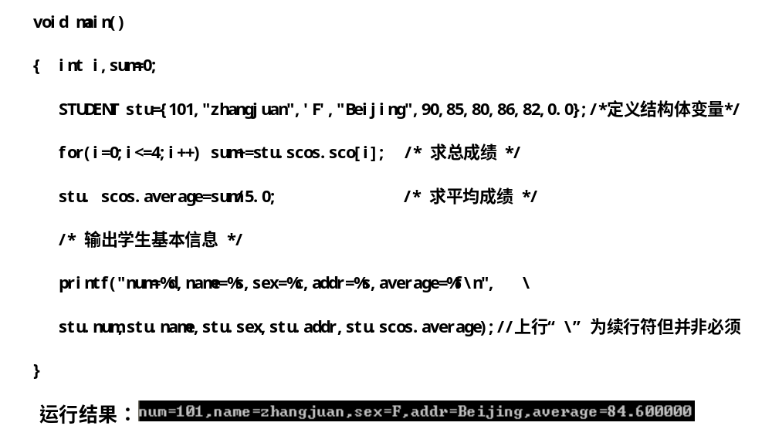
10.8 应用实例
【例10-15】 使用结构体有序管理学生信息。

Slide 84
10.8 应用实例
【例10-16】 计算某日是本年的第几天
分析：一年12个月，除了2月份有闰年和非闰年相差1天外，其他月份均是不变的，1月份31天，2月份28天（闰年29天），3月份31天，4月份30天，5月份31天，6月份30天，7月份31天，8月份31天，9月份30天，10月份31天，11月份30天，12月份31天。如果当前月份在3月之后，并且该年度是闰年，则总天数加1。
struct yyyymmdd
{ int year; /* 年 */
int month; /* 月 */
int day; /* 日 */
};
typedef struct yyyymmdd YMD;
int countdays(YMD date);

Slide 85
10.8 应用实例
void main()
{ YMD date; int days;
printf("Input year,month,day:");
scanf("%d-%d-%d",&date.year,&date.month,&date.day);
/* 输入年月日*/
/* 注意这里没对年、月、日输入值加以合法性检验的 */
days=countdays(date); /* 计算天数 */
printf("%d-%d-%d is the %dth day in %d.\n",date.year,date.month,date.day,days,date.year);
}
int countdays(YMD date)
{ int days=0,i;
int day_tab[13]={0,31,28,31,30,31,30,31,31,30,31,30,31};

Slide 86

10.8 应用实例
for(i=1;i<date.month;i++)
days+=day_tab[i]; /* 累计前面月数的天数 */
days+=date.day; /* 加上当月天数 */
if((date.year%4==0&&date.year%100!=0||date.year%400==0)&&date.month>2)
days++; /* 闰年且在2月份之后要加1 */
return(days);
}
运行结果：

Slide 87
10.8 应用实例
【例10-17】 通过共用体来操作整型数的不同字节值。
分析：一个int整型数据占用2或4个字节，如果要改变其中一个字节的值，则要通过非常复杂的运算才能实现。如果我们将这2或4个字节看成是独立的字节的话，那么要改变其中一个字节的值就很容易了。这在低级语言操作硬件系统中经常用到。这种方法在C语言中可以使用共用体来实现。我们将使用共用体结构来解决如何读取一个整型数据的高字节数据的问题。问题的实现程序：
  union data
  { int i;
  char c[2];
  };
  typedef union data DATA;

Slide 88


10.8 应用实例
void main()
{ DATA r,*s=&r; // r为共用体变量，s为指向r的指针，下面赋值后数据存放r中
s->c[0]='b'; s->c[1]='a'; // 给共用体成员c字符数组赋值
printf("c[0]=%c,c[1]=%c,ih=%xH,id=%d\n",r.c[0],s->c[1],(*s).i,s->i);//两个成员角度引用
printf("c[0]=%d,c[1]=%d\n",r.c[0],s->c[1]); //两种引用方式
s->i=0x3833; // 给共用体成员i整数赋值，覆盖前成员c的赋值了
printf("c[0]=%c,c[1]=%c,ih=%xH,id=%d\n",r.c[0],s->c[1],(*s).i,s->i);
printf("c[0]=%d,c[1]=%d\n",r.c[0],s->c[1]);
}
运行结果：
（VC++）
在Win-TC中：

Slide 89
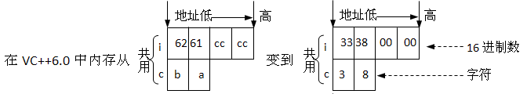
10.8 应用实例
说明：共用体内存变化情况如下：
图10.5 共用体内存变化图
在VC++6.0中运行，由于整型为4字节，当只给2低字节分别赋值为’b’,’a’时，另2高字节内容未知（随机或不确定），为此，得到的16进制值为cccc6162H(其10进制值为-859020958)(不同机器运行结果可能不同)；而当给另一共用体成员i赋值为0x3833时，整个4个字节相当于存放0x00003833，两高字节为0x0000，相当于只用了两个字节。

Slide 90
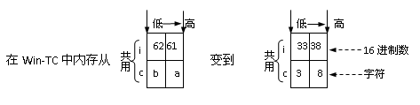
10.8 应用实例
说明：共用体内存变化情况如下：
图10.5 共用体内存变化图
在Win-TC中整型为2字节，当“s->c[0]='b'; s->c[1]='a';”赋值后，从成员i角度看为“0x6162H”(其10进制值为14387)；当“s->i=0x3833;”赋值后，从c字符数组角度看两字节分别为’3’与’8’。

Slide 91
10.8 应用实例
说明：共用体内存变化情况如下：
图10.5 共用体内存变化图
在VC++6.0中运行，由于整型为4字节，当只给2低字节分别赋值为’b’,’a’时，另2高字节内容未知（随机或不确定），为此，得到的16进制值为cccc6162H(其10进制值为-859020958)(不同机器运行结果可能不同)；而当给另一共用体成员i赋值为0x3833时，整个4个字节相当于存放0x00003833，两高字节为0x0000，相当于只用了两个字节。

Slide 92
10.8 应用实例
【例10-18】 链表操作综合示例。
链表操作是C语言中一个难点。牵扯到结构操作、动态分配空间等。用结构作为链表的结点是非常适合的，例如：
  struct node {
  int data;
  struct node *next;
  };
其中next是指向自身所在结构类型的指针，这样就可以把一个个结点相连，构成链表。链表结构的一大优势就是动态分配存储，不会像数组一样必须在定义时确定大小，造成不必要的浪费。用malloc和free函数即可实现开辟和释放存储单元。其中，malloc的参数多用sizeof运算符计算得到。

Slide 93
10.8 应用实例
链表的基本操作有：正、反向建立链表；输出链表；删除链表中结点；在链表中插入结点等等都是要熟练掌握的，初学者通过画图的方式能比较形象地理解建立、插入、删除等实现的过程。如下是这些链表的基本操作对应设计成的函数：
typedef struct node { int data; struct node *next; } NODE; /*定义结点类型NODE */
/*正向建立链表*/
NODE *create_f()
{ char ch='a';
NODE *p,*h=NULL,*q=NULL;
while(ch<='z') {
p=(NODE *)malloc(sizeof(NODE)); /*强制类型转换为指针*/

Slide 94
10.8 应用实例
p->data=ch;
if(h==NULL) h=p;
else q->next=p;
ch++; q=p;
}
q->next=NULL; /*链表结束*/
return h;
}
/*逆向建立*/
NODE *create_b()
{ char ch='a';
NODE *p,*h=NULL;
while(ch<='z') {
p=(NODE *)malloc(sizeof(NODE));

Slide 95
10.8 应用实例
p->data=ch;
p->next=h; /*不断地把head往前挪*/
h=p; ch++;
}
return h;
}
/*用递归实现链表正序输出 */
void output_f(NODE *h)
{ if(h!=NULL)
{
printf("%c ",h->data);
output_f(h->next);
}
}

Slide 96
10.8 应用实例
void output_b(NODE *h) /*用递归实现链表逆序输出*/
{ if(h!=NULL)
{ output_b(h->next);
printf("%c ",h->data);
}
}
NODE *insert(NODE *h,int x) /*插入结点（已有升序的链表）*/
{ NODE *new,*front,*current=h;
while(current!=NULL&&(current->data<x)) /*查找插入的位置*/
{ front=current;
current=current->next;
}

Slide 97
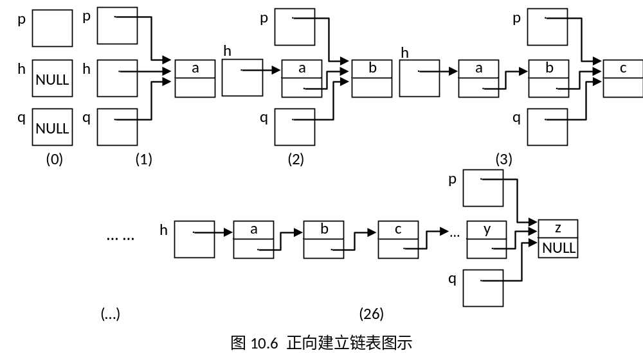
10.8 应用实例

Slide 98
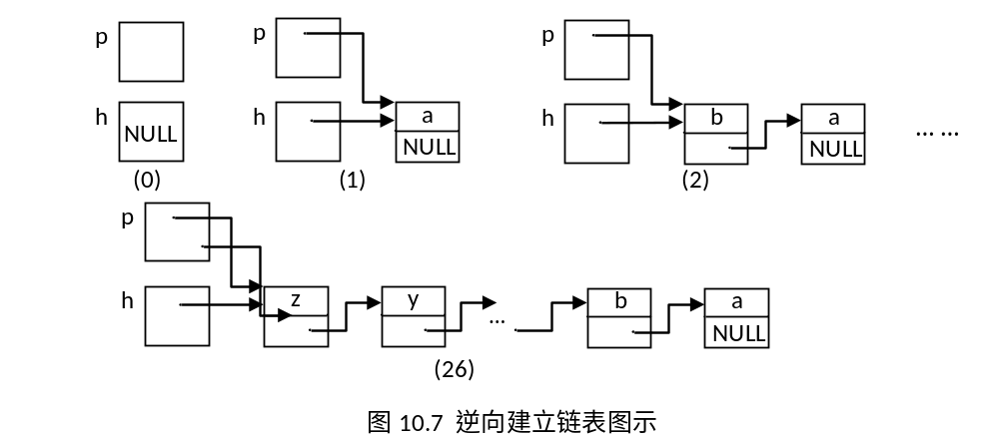
10.8 应用实例

Slide 99
10.8 应用实例
new=(NODE *)malloc(sizeof(NODE)); /*判断是否是要插在表头*/
new->data=x; new->next=current; if(current==h)
h=new;
else front->next=new;
return h;
}
NODE *delete(NODE *h,int x) /*删除结点*/
{ NODE *q,*p=h;
while(p!=NULL&&(p->data!=x)){ q=p; p=p->next; }
if(p->data==x) /*找到了要删的结点*/
{ if(p==h) h=h->next; /*判断是否要删表头*/
else q->next=p->next;
free(p); /*释放掉已删掉的结点*/
}
return h;
}

Slide 100
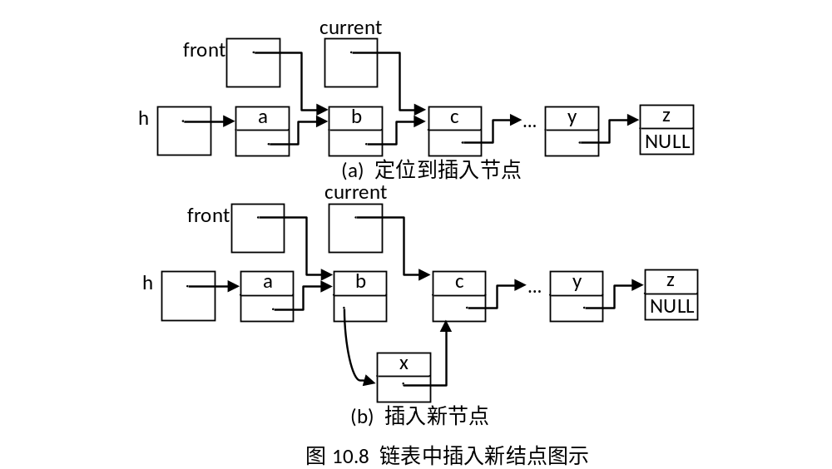
10.8 应用实例

Slide 101
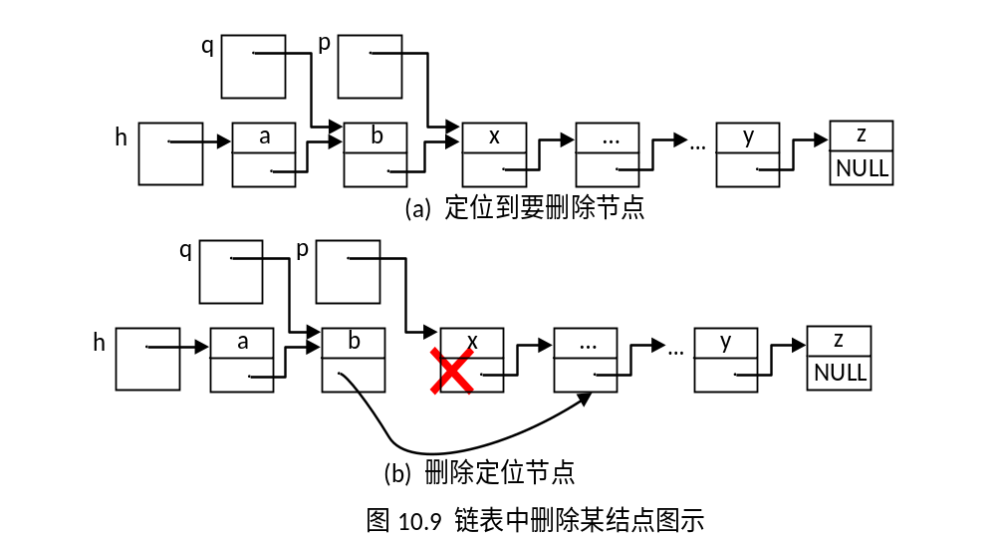
10.8 应用实例

Slide 102
10.8 应用实例
设计一个综合调用以上函数的main主函数，见如下：
main()
{ NODE *p1,*p2; char ch='z';
p1=create_f(); /*正向建立链表*/
output_f(p1); printf("\n"); /*用递归实现链表正序输出*/
output_b(p1); printf("\n"); /*用递归实现链表逆序输出*/
p2=create_b(); /*逆向建立链表*/
output_f(p2); printf("\n"); /*用递归实现链表正序输出*/
output_b(p2); printf("\n"); /*用递归实现链表逆序输出*/
p1=insert(p1,65); /* 插入字母A到链表 */
p1=insert(p1,66); /* 插入字母B到链表 */

Slide 103
10.8 应用实例
output_f(p1); printf("\n"); /*用递归实现链表正序输出*/
p1=delete(p1,66); /*从链表中删除字母B */
output_f(p1); printf("\n"); /*用递归实现链表正序输出*/
p1=delete(p1,65); /*从链表中删除字母A */
output_f(p1); printf("\n"); /*用递归实现链表正序输出*/
while(ch>='a') { /*循环删除并释放所有结点*/
p1=delete(p1,ch); /*从链表中删除字母ch */
output_f(p1);printf("\n");/*用递归实现链表正序输出*/
ch--;
}
}

Slide 104
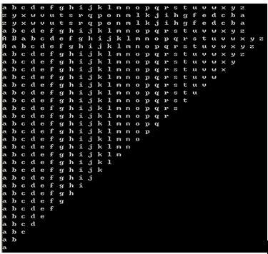
10.8 应用实例
上述代码结果：

Slide 105
10.8 应用实例
【例10-19】 创建单链表（逆向创建），输入要查找的数值，查找链表并显示结果。若数值不存在，则结束查找。
#include <stdlib.h>
typedef int datatype; //定义int类型datatype
typedef struct node{
datatype data;
struct node *next;
} listnode; //定义结构类型listnode
//定义结构指针类型linklist
typedef listnode * linklist;
listnode *p ; //定义结构指针变量p

Slide 106
10.8 应用实例
linklist createlist()
//定义返回结构指针类型的创建链表函数createlist
{ int ch;
linklist head; //定义结构指针变量head
listnode *p; //定义结构指针变量p
head=NULL;
scanf("%d",&ch);
while (ch!=0){
p=(listnode*)malloc(sizeof(listnode));p->data=ch;
p->next=head;
head=p;
scanf("%d",&ch);
}
return (head);
}

Slide 107
10.8 应用实例
listnode * findkey(linklist head,datatype key)
{ listnode * p=head;
while(p && p->data!=key) p=p->next;
if(p!=NULL) printf("要查找的数值是：%d\n",(p->data));
else printf("要查找的数不存在！\n");
return p;
}
int main()
{ linklist list;
listnode *node;
datatype key=5;
printf("请输入创建链表的值(请至少输入数值5，0-结束输入)：\n");

Slide 108
10.8 应用实例
list=createlist();node= findkey(list,key);
while(node){
printf("请再输入要查找的数值\n");
scanf("%d",&key);
node= findkey(list,key);
}
return 0;
}

Slide 109
10.8 应用实例
【例10-20】 创建单链表（正向创建），删除链表中的重复元素。并输出去除重复元素后的链表。
#include <stdlib.h>
typedef struct Node {
int data;
struct Node *next;
}NODE;
NODE *createlist() //正序建链表
{ int ch;
NODE *last=NULL;
NODE *p,*head=NULL;

Slide 110
10.8 应用实例
while (ch!=0){
p=(NODE*)malloc(sizeof(NODE));
scanf("%d",&ch);
p->data=ch;
p>next=NULL;
if(head==NULL){
head=p;last=p;
}
else { last->next=p;last=p; }
}
return head;
}

Slide 111
10.8 应用实例
NODE *compress(NODE *head)
{ NODE *ptr,*q;
ptr =head->next; /*取得第一个元素结点的指针 */
while(ptr&& ptr->next){
q = ptr->next;
while(q&&(q->data==ptr->data)) { /*处理重复元素 */
ptr->next=q->next;
free(q);
q=ptr->next;
}
ptr=ptr->next;
}
return (head);
}

Slide 112
10.8 应用实例
void out(NODE *head){
NODE *ptr;
ptr =head; /*取得第一个元素结点的指针 */
printf("处理后链表是：\n");
while(ptr->next){
printf("%3d",ptr->data);
if(ptr->next!=NULL) ptr= ptr->next;
}
}
void main()
{ NODE *list,*list1;
printf("请输入链表的值(0-结束输入)：\n ");
list=createlist();
list1=compress(list);
out(list1); printf("\n"); //输出链表
}

Slide 113
10.8 应用实例
运行程序，读者会发现，程序只能删除链表中相邻的重复元素而不能删除不相邻的链表重复元素。若替换成如下compress函数，读者再运行实践，看是否可以了？ 【例10-20-2】
NODE *compress(NODE *head)
{ NODE *ptr,*q,*q2;
ptr =head->next; /*取得第一个元素结点的指针 */
while(ptr&& ptr->next){
q2=ptr;q = ptr -> next; //q2,q为下一循环语句处理中需要的一前一后两指针

Slide 114
10.8 应用实例
while(q) { /*处理整个链表中重复元素 */
if (q->data==ptr->data){
q2->next= q -> next;
free(q); //注意：是释放q指向的结构体存储单元，并非消除q
q = q2 -> next;//q重新指向下一个结点
}else{q2=q;q=q->next;} //q2,q相邻后一个结点
}
ptr= ptr->next;
}
return (head);
}

Slide 115
10.9 本章小结
1）结构体和共用体是两种构造类型数据，是用户定义新数据类型的重要手段。结构体和共用体有很多的相似之处，它们都由成员组成。成员可以具有不同的数据类型。成员的表示方法相同，都可用三种方式作变量说明。
2）在结构体中，各成员都占有自己的存储空间，它们是同时存在的。一个结构体变量的总长度等于所有成员长度之和。在共用体中，所有成员不能同时占用它的存储空间，它们相互不能同时存在，共用体变量的长度等于最长的成员的长度。

Slide 116
10.9 本章小结
3）“.”是成员运算符，可用它表示成员项，成员还可用“->”运算符来表示（指针表示法）。
4）结构体变量可以作为函数参数，函数也可返回指向结构体的指针变量。而共用体变量也能作为函数参数，函数也能返回指向共用体的指针变量，并可以使用指向共用体变量的指针，也可使用共用体数组。

Slide 117
10.9 本章小结
5）结构体、共用体定义允许嵌套，结构体中可用共用体作为成员，共用体中也可用结构体作为成员，形成结构体和共用体的嵌套。
6）链表是一种重要的数据结构，它便于实现动态的存储分配。本章介绍是单向链表，还可组成双向链表、循环链表等。
7）“枚举”类型的变量取值不能超过定义的范围, 枚举类型可以作为函数参数。枚举类型是一种基本数据类型，而不是一种构造类型，因为它不能再分解为任何基本类型。

Slide 118
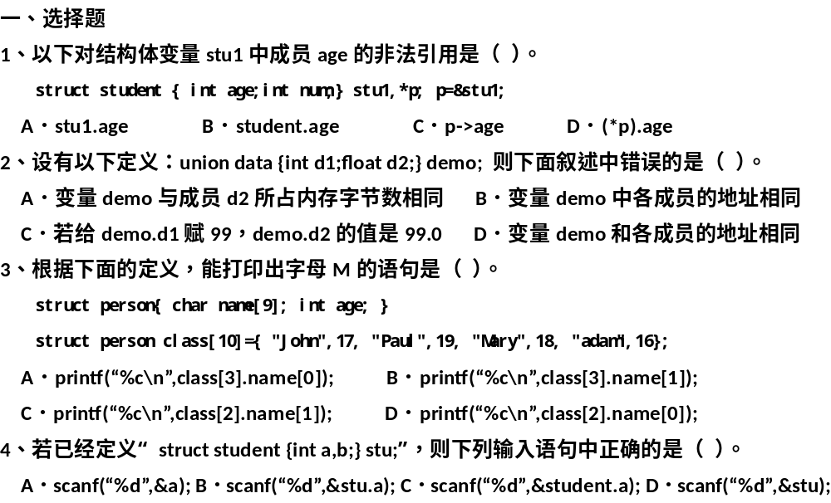
10.10 习题

Slide 119
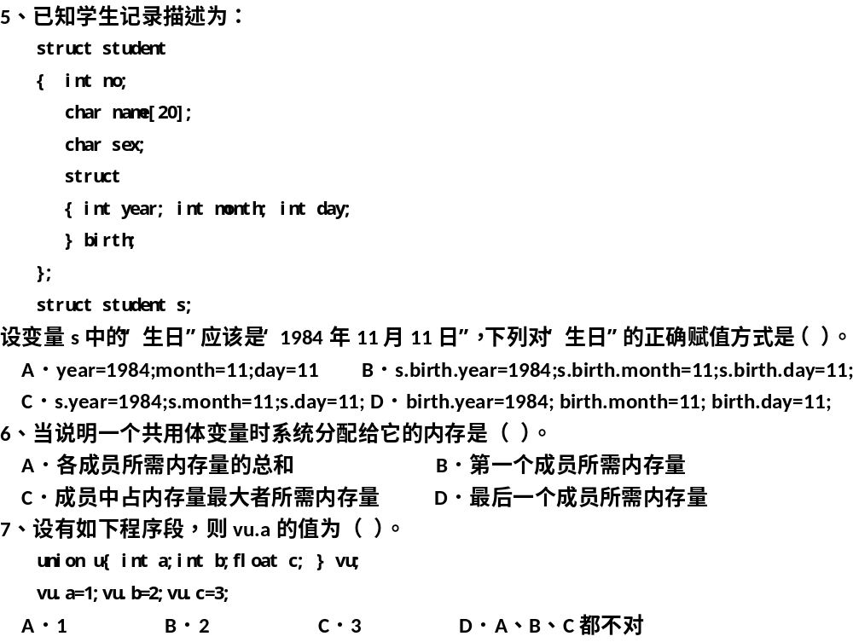
10.10 习题

Slide 120
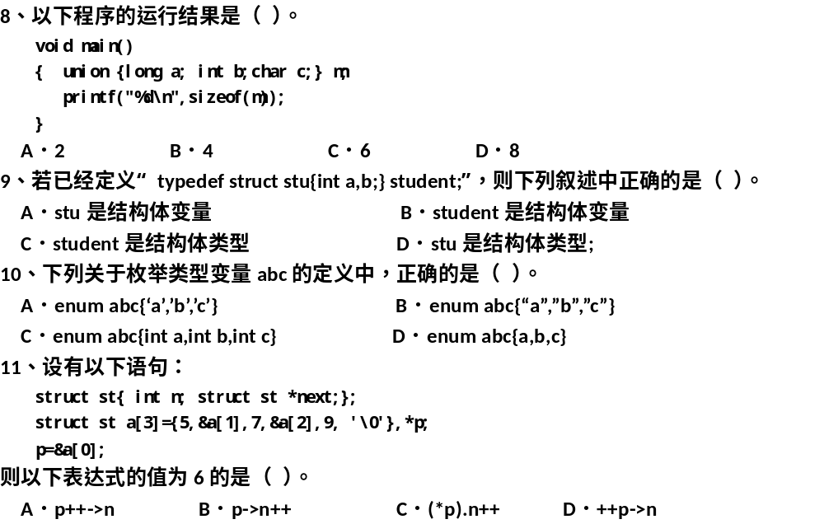
10.10 习题

Slide 121
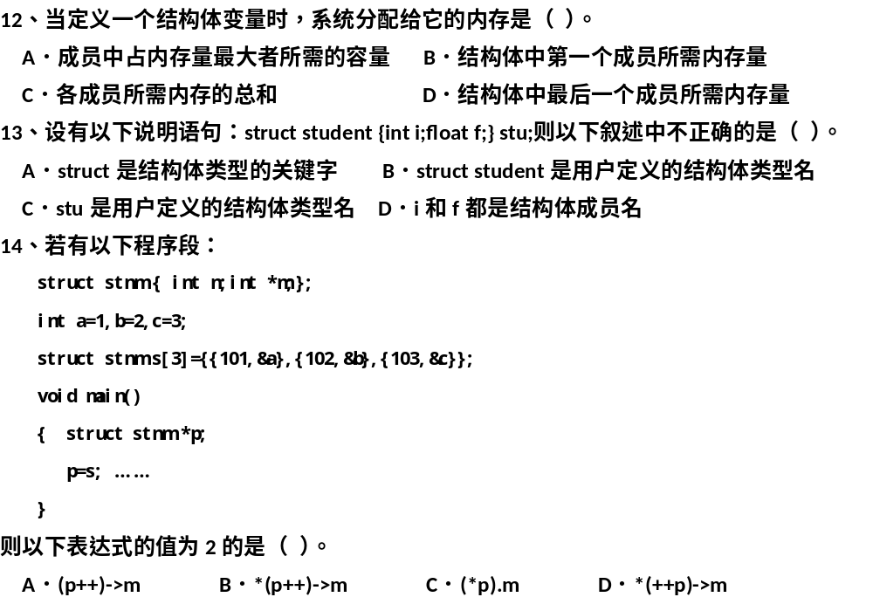
10.10 习题

Slide 122
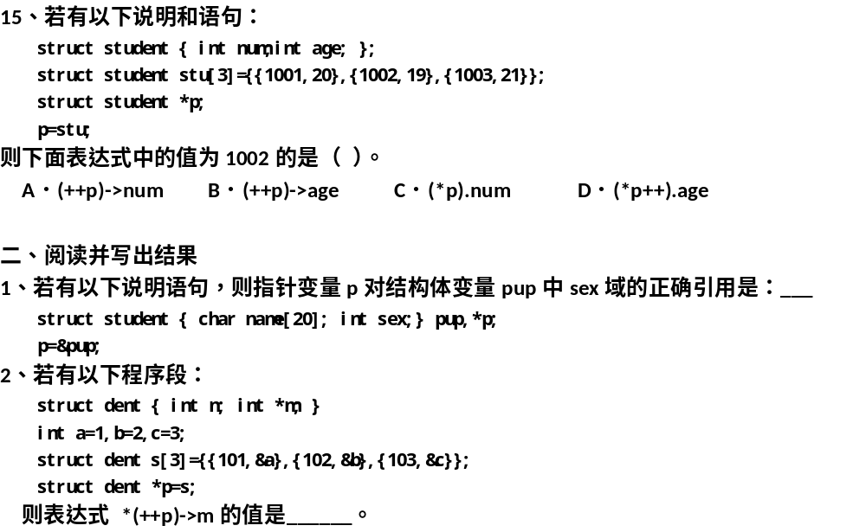
10.10 习题

Slide 123
10.10 习题
4、若有以下程序段，则语句“printf(“%d\n”,sizeof(test));”的输出是：______
typedef struct { long a[2]; int b[4]; char c[8];} ABC;
ABC test;
5、
  void main()
  {
  struct cmplx { int x; int y;} cnum[2]={1,3,2,7};
  printf("%d\n",cnum[0].y/cnum[0].x*cnum[1].y);
  }

Slide 124
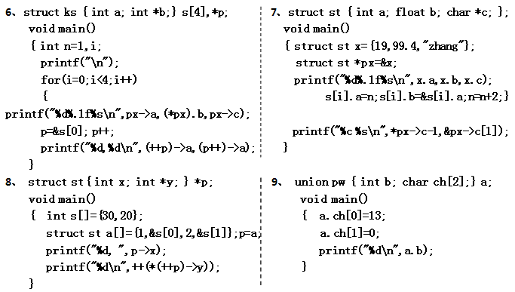
10.10 习题

Slide 125
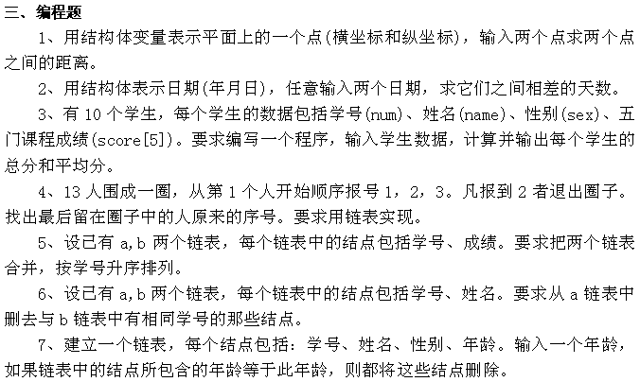
10.10 习题

Slide 126


本章结束
请指出错误或问题，交流联系 Email：
qxzvb@163.com 或
xzqian@jiangnan.edu.cn

